Slide 1
נתונים כמותיים ואיכותניים

Slide 2
מטרות השיעור
נלמד על סוגי הנתונים כדי להבין:
מה זה נתונים כמותיים ומתי הם רציפים או בדידים
מה זה נתונים איכותניים ומתי וכיצד ניתן להפוך אותם לקטגוריאליים

Slide 3

רקע
הנתונים מיוצרים כל רגע, במכשירי הטלפון, חיישנים והאינטרנט.
הנתונים בכל מקום.
הנתונים מתחילים את דרכם כפיסות בודדות של מידע שמאוחסנות ומעובדות לצורך התרגום וההבנה שלהם ע"י המחשב.

Slide 4
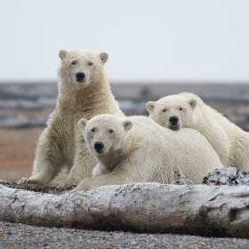


למה זה חשוב?
מדע הנתונים עוסק בפתרון בעיות.
בין אם מדובר בהערכת חומרת מצב האקלים או מעקב אחר חוות דעת של לקוח, נוכל לפתור את הבעיה שלנו רק אם יש לנו את הנתונים הנכונים בצורה הנכונה.
בשיעור זה נראה איך ניתן לסווג את הנתונים.

Slide 5
למה זה חשוב?
חשוב להבין את סוג הנתונים שיש לנו כדי לטפל בהם בצורה נכונה.
סוג הנתונים יקבע אילו פעולות חשבון תוכל לבצע בהם, כמו חיבור וחיסור.
בד"כ נדרשת מניפולציה בנתונים לפני תחילת הניתוח שלהם.
סוג הנתונים יקבע גם את סוג הגרף שנייצר מהם.
הנתונים יכולים להיות תאריכים, אותיות או מספרים וכל סוג דורש אופן טיפול שונה.

Slide 6

נדגים…
להלן מס' דוגמאות לחשיבות סוגי הנתונים
האם כמות האנשים יכולה להיות מספר לא שלם?
מה הבעיה בעמודה גיל?
שם | גיל
Kim | 34
Jamie | ירוק
Lee | 23

Slide 7

דוגמא
בעל חנות בגדים מסתכל על הנתונים שיש לו, כיצד הנתונים האלה אמורים להיראות?
Data item | What would it look like?
מס' אנשים בחנות | מספר
תיאור הבגדים | טקסט
מחירי הבגדים | מטבע (£)
מידות הבגדים | מספר או טקסט (10,14,18 or S,M,L,XL)

Slide 8

תרגיל…
אתה מודד את אורך החדרים בבית שלך.
האם תוכל לחשב את האורך הממוצע של החדרים בבית שלך עם נתונים בפורמטים האלה?
מטבח = 1.25 מטר
אמבטיה = 19 אריחים
חדר שינה = שני מטר

Slide 9
תרגיל…
מטבח = 1.25 מטר
אמבטיה = 19 אריחים
חדר שינה = שני מטר
האם נוכל לדעת את האורך הממוצע של החדרים בבית?
לא.
קודם כל נצטרך להעביר את המדידות לאותו פורמט, אותו סוג של נתונים ואז לחשב את הממוצע.
מטבח = 1.25 מטר
אמבטיה = 1.83 מטר
חדר שינה = 2.0 מטר

Slide 10
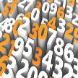
הגדרה
כמותי
מדידות של ערכים או כמויות שמביעים במספרים

Slide 11
נדגים…
דוגמאות לנתונים כמותיים
תאריך
אורך הכביש
טמפרטורה
ציון מעבר במבחן
מס' נרות על העוגה
מס' אנשים בחוף

Slide 12



דוגמא
כמותי
מדידות של ערכים או כמויות שמביעים במספרים
אילו נתונים כמותיים יכולים להימצא במסעדה?
כמות לקוחות
מחיר המנות
כמות החלב המוחזק במקרר

Slide 13
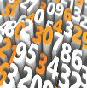

תרגיל…
אילו מהנתונים כאן הם כמותיים?
מס' גזרים
כמות גשם ממוצעת
כמות הדבש
סוגי מכוניות
נתון כמותי
מה אתה יכול למדוד או לספור?

Slide 14

הגדרה
איכותני
תיאורי, בד"כ מביעים במילים ולא במספרים

Slide 15
נדגים…
מס' דוגמאות לנתונים איכותניים:
תגובות בסקר
צבעים
מאמרים
שמות
שירים
ימי השבוע

Slide 16

דוגמא
איכותני
תיאורי, בד"כ מביעים במילים ולא במספרים
אילו סוגי נתונים איכותניים נמצא במסעדה?
תיאור המנות בתפריט
הערות הלקוח
ימי המשלוחים

Slide 17

תרגיל…
אילו סוגי נתונים כאן הם איכותניים?
צבע השיער
סגנון מבנה
מס' נרות על העוגה
שיבולים בחווה
נתון איכותני
מה מתואר ע"י מילים?

Slide 18


הבנת נתונים שהם טקסט חופשי
לעתים החוקר מקבל נתונים בצורה של טקסט חופשי כדי להבין על מחשבות או רגשות למשל.
“נהנתי מהביקור שלי, אבל זה היה מאוד קצר”
“הכל היה נפלא. תודה רבה!”

Slide 19
הבנת נתונים שהם טקסט חופשי
לצורך ייעול הניתוח והדיווח החוקר לעתים יסווג את נתוני הטקסט החופשי לקטגוריות.
בתהליך זה חשוב לשמור על המשמעות המקורית של הקטסט.
מרוצה?
““נהנתי מהביקור שלי, אבל זה היה מאוד קצר”
”
לא מרוצה?

Slide 20


נתונים כמותיים ואיכותניים
איך אפשר לזכור את ההבדל ביניהם?
כמותי
איכותני
כמות
איכות
מספרים
מילים (תיאור )

Slide 21
תרגול
חוברת עבודה גיליון 1, שאלות 1-6.

Slide 22
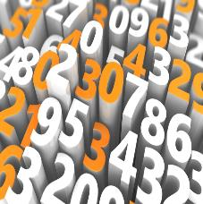
קטגוריות של נתונים
נתונים כמותיים יכולים להיות רציפים (גובה, משקל) או בדידים (כמות אנשים)
רציף
בדיד

Slide 23

הגדרה
בדיד
מספר שלם שניתן למנייה

Slide 24
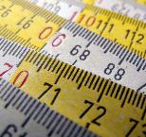
הגדרה
רציף
כל הערכים האפשריים שניתן לקבל ע"י מדידה

Slide 25
נדגים…
אלה בדידים
אלה רציפים
מס' ביצים
מס' שערים שהבקיעו
מס' בע"ח בגן חיות
מידת נעליים
כמות גשם ממוצעת
גובה ההר
אורך החדר
זמן ריצה

Slide 26

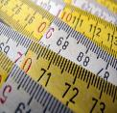
דוגמא
בדיד מס' שלם ניתן למנייה
רציף כל ערך אפשרי המתקבל ממדידה
אתה רוצה להקים בית קפה וחושב על כל הנתונים שיהיו ברשותך:,
בדיד
רציף
כמות לקוחות
אורך השולחנות
כמות שולחנות במסעדה
כמות הירקות המוזמנת
כמות חוות דעת של לקוחות באתר המסעדה
כמות ממוצעת של שאריות

Slide 27
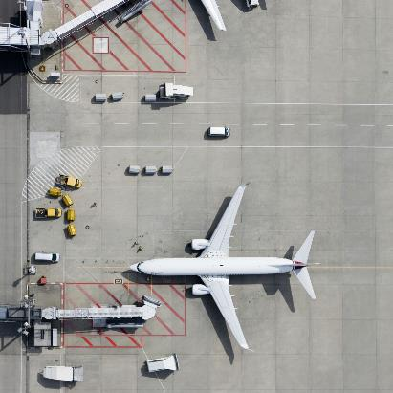
שאלה…
האם כמות המטוסים בשדה תעופה היא מס' בדיד או רציף?

Slide 28
תשובה…
כמות המטוסים בשדה תעופה היא מס' בדיד
נתון כמותי.
ניתן למנות אותו
מס' שלם, אין משמעות ל 1.53 מטוסים.

Slide 29
תרגול
פתור גיליון 2 שאלות 1-7 בחוברת תרגול נתונים כמותיים ואיכותניים

Slide 30
מה למדנו?
ההבדל בין נתונים כמותיים ואיכותניים.
זיהוי נתונים בדידים ורציפים.

Slide 31





How you can use this lesson
You are free to:
Share – copy and redistribute the material in any medium or format
Adapt – remix, transform and build upon the material
Under the following terms:
Attribution — You must give appropriate credit, provide a link to the license, and indicate if changes were made. You may do so in any reasonable manner, but not in any way that suggests the licensor endorses you or your use.
NonCommercial — You may not use the material for commercial purposes.
ShareAlike — If you remix, transform, or build upon the material, you must distribute your contributions under the same license as the original.
© 2021. This work is licensed under a CC BY-NC-SA 4.0 license.
Created by Effini in partnership with Data Education in Schools, The Data Lab and Data Skills for Work, with funding from the Scottish Government.

